Slide 1




2023
Rekomendasi Produk Bundling dengan
Metode Asosiasi untuk Optimalisasi Penjualan
Seaborn Skipy
DATA ACADEMY ™

Slide 2









Member Of Team
Reggina Indriyani
Putri Nurul Fadilah
Ahmad Kamil Jamal
Amalia Mayzahaq
Sekolah Tinggi Ilmu Manajemen dan Ilmu Komputer ESQ
Institut Teknologi Telkom Purwokerto
Universitas Indonesia
Universitas Pendidikan Indonesia
DATA ACADEMY ™

Slide 3
Business Understanding
DATA ACADEMY ™

Slide 4


Business Understanding
Objective Problem : Menentukan produk bundling dan Penyusunan rak berdasarkan produk yang memiliki hubungan.
Problem Data Science : Association Rules.
Algoritma : Apriori dan FP-Growth.

Slide 5
Data Understanding
DATA ACADEMY ™

Slide 6
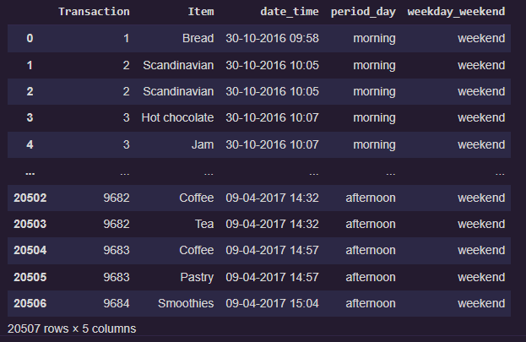
Data Understanding
Dataset ini milik sebuah toko roti dengan nama “The Bread Basket”. Dataset memiliki 20507 baris dan 5 kolom.
Dataset ini periode waktu datanya adalah 30-10-2016 hingga 09-04-2017.
Sumber Data : Kaggle

Slide 7
Data Preparation
DATA ACADEMY ™

Slide 8
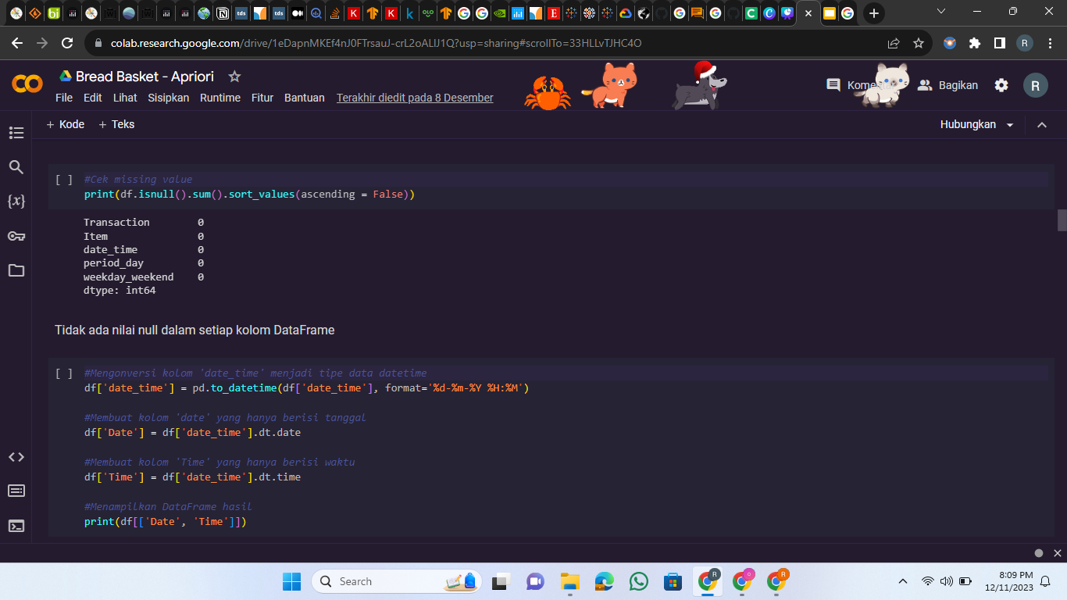
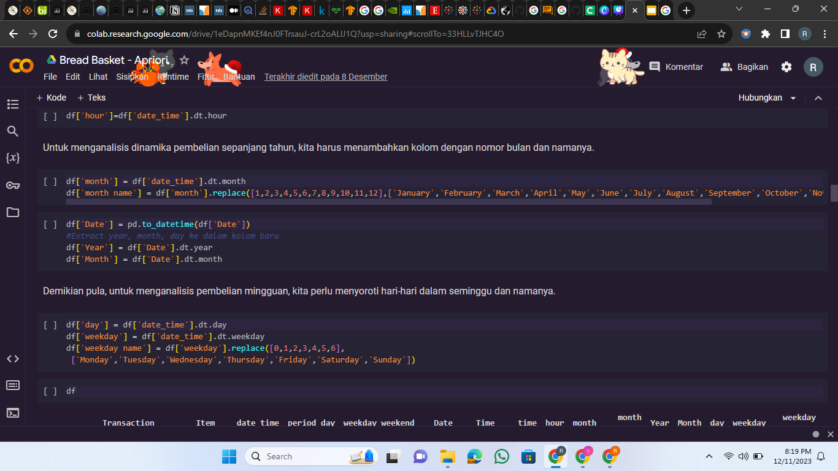
Dataset tidak memiliki missing value.
Memisahkan antara kolom Date & Time.
Melakukan feature extraction (Date, time, hour, month, month name, Year, day, weekday, weekday name.
DATA ACADEMY ™

Slide 9
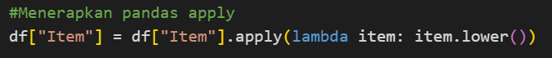
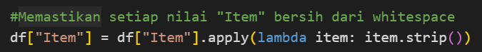
Melakukan normalisasi dan Memastikan data (item) bersih dari whitespace agar memudahkan untuk dianalisis.
DATA ACADEMY ™

Slide 10
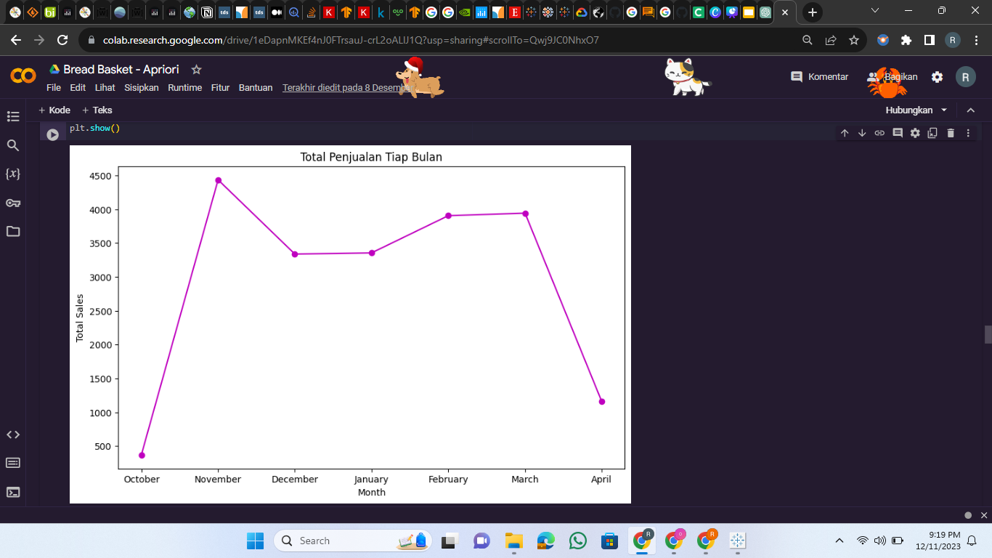
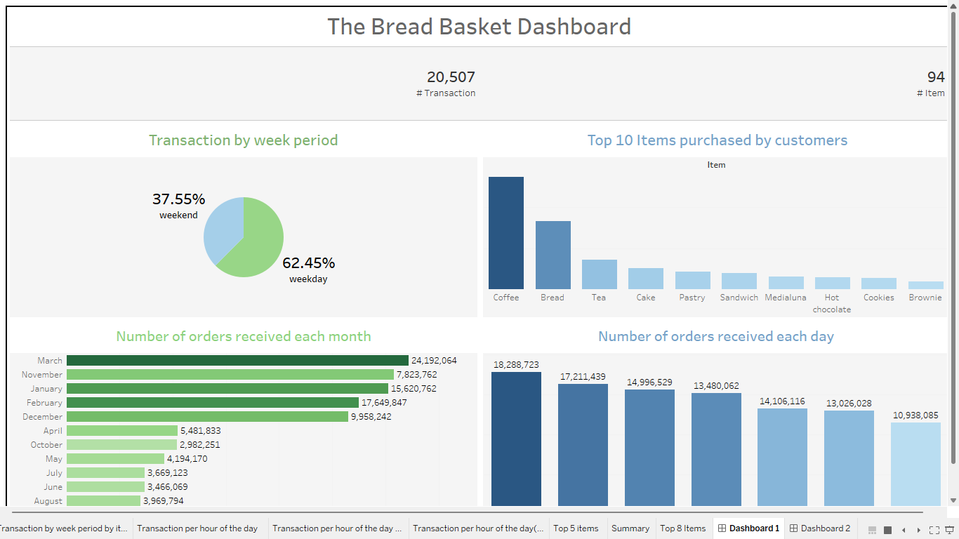
Analisis Sederhana
Melakukan analisis sederhana untuk :
Memahami data dengan lebih baik.
Mengidentifikasi pola dan tren dalam data.
Mengidentifikasi masalah data.
Memilih model yang tepat.

Slide 11
Data Modeling
DATA ACADEMY ™

Slide 12
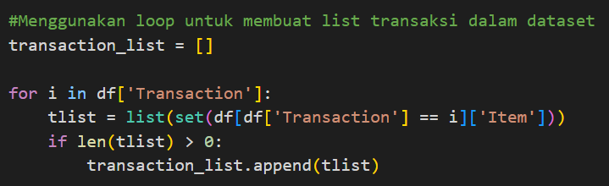
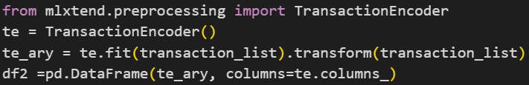
Apriori
Algoritma Apriori adalah salah satu algoritma asosiasi untuk menemukan aturan asosiasi yang menggambarkan hubungan antara item dalam data. Berikut tahapannya :
Membuat list transaksi ('Transaction' dan 'Item')
Menerapkan transaction encoder

Slide 13
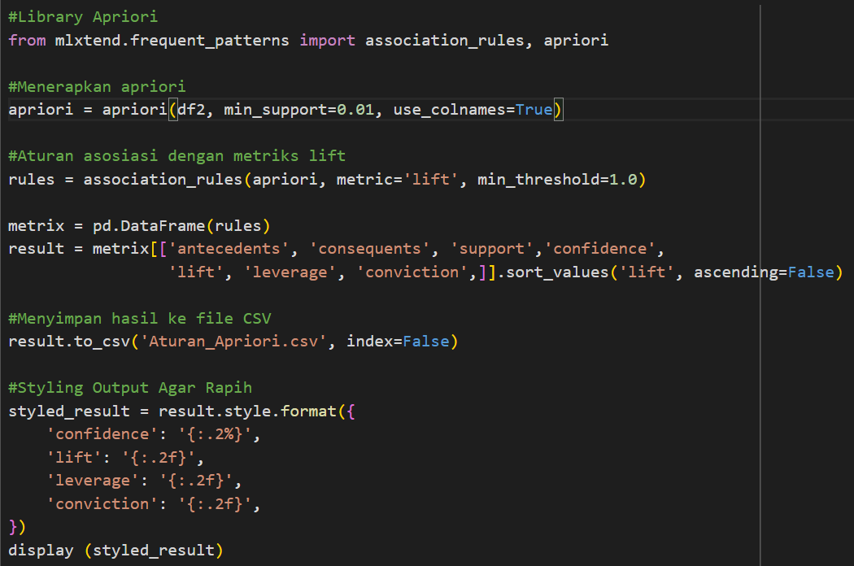
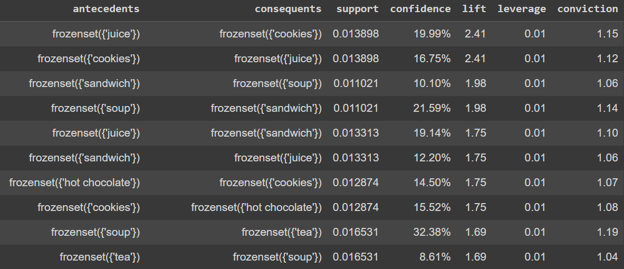
Membuat
model apriori
Hasil
Apriori menghasilkan 102 aturan

Slide 14
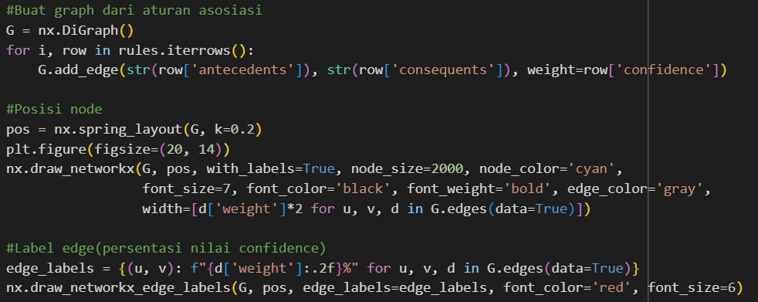
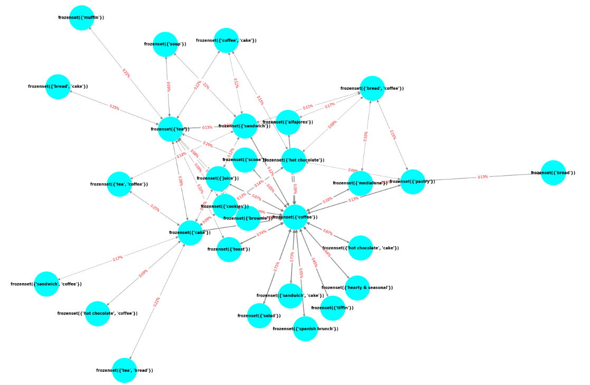
Membuat Network Diagram
Kita mengambil contoh dengan nilai persentase tertinggi, yang dimiliki oleh node "Coffee" yang memiliki panah bolak-balik ke node "toast", menunjukkan hubungan yang bersifat saling ketergantungan antar keduanya. Artinya, konsumsi "Coffee" mempengaruhi "toast", dan sebaliknya. Angka confidence 0,74% menunjukkan bahwa aturan asosiasi antara "Coffee" dan "toast" terbukti benar sekitar 0,74% dari semua transaksi.

Slide 15
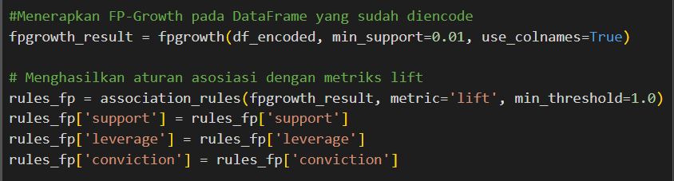
FP-Growth
FP-Growth (Frequent Pattern Growth) adalah algoritma untuk menemukan itemset yang sering muncul atau pola-pola yang sering terjadi dalam kumpulan data transaksional. Fp-growth dirancang untuk mengatasi keterbatasan asosiasi tradisional (Apriori), terutama dalam hal kinerja.
Menerapkan transaction encoder ('Transaction' dan 'Item')
Menerapkan FP-Growth

Slide 16
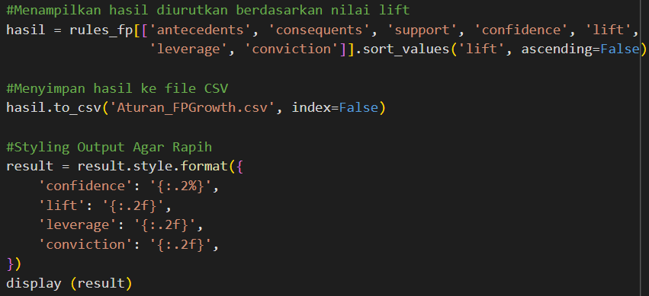
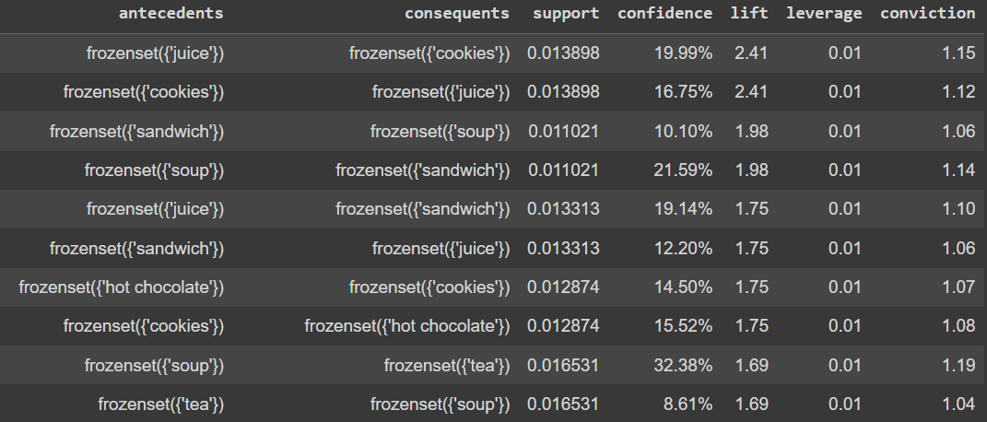
Menampilkan aturan
FP-Growth
Hasil
FP-Growth menghasilkan 42 aturan

Slide 17
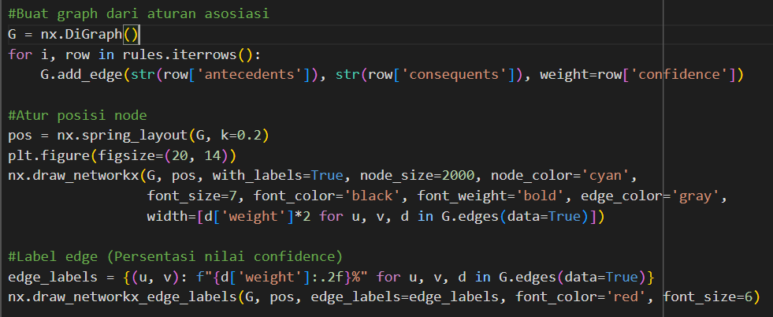
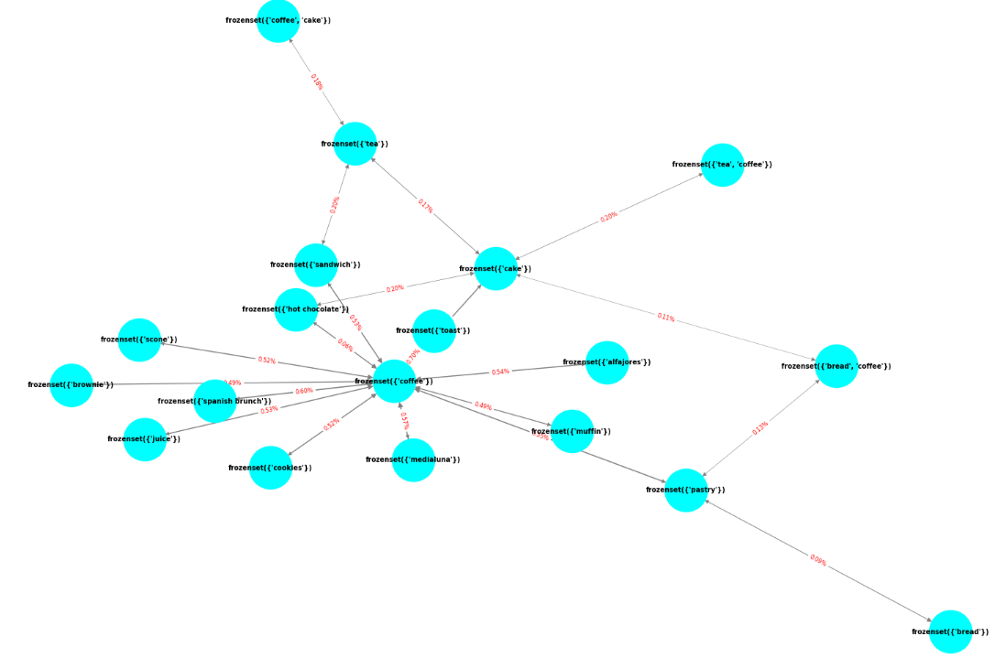
Membuat Network Diagram
Persentase tertinggi dimiliki oleh node "Coffee" yang memiliki panah bolak-balik ke node "toast". Konsumsi "Coffee" mempengaruhi "toast", dan sebaliknya. Angka confidence 0,70% menunjukkan bahwa aturan asosiasi antara "Coffee" dan "toast" terbukti benar sekitar 0,70% dari semua transaksi.
kjshdkfhwfojckfse

Slide 18
Data Visualization
DATA ACADEMY ™

Slide 19
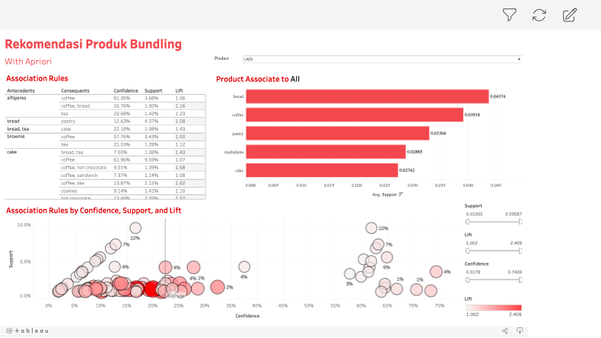
Membuat Network Diagram

Slide 20
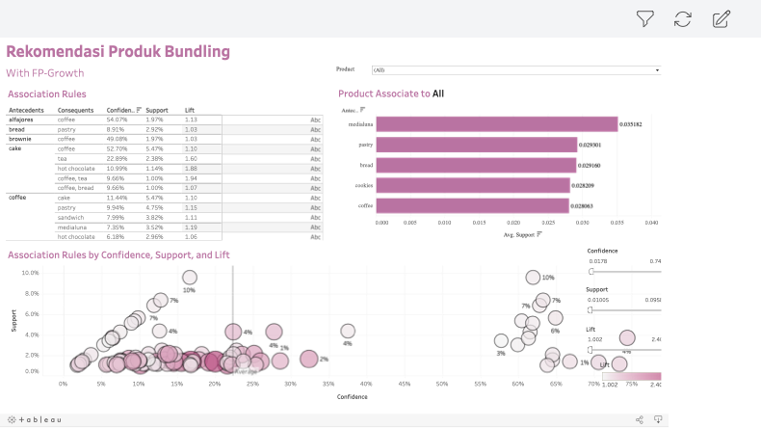
Membuat Network Diagram
Persentase tertinggi dimiliki oleh node "Coffee" yang memiliki panah bolak-balik ke node "toast". Konsumsi "Coffee" mempengaruhi "toast", dan sebaliknya. Angka confidence 0,70% menunjukkan bahwa aturan asosiasi antara "Coffee" dan "toast" terbukti benar sekitar 0,70% dari semua transaksi.
kjshdkfhwfojckfse

Slide 21
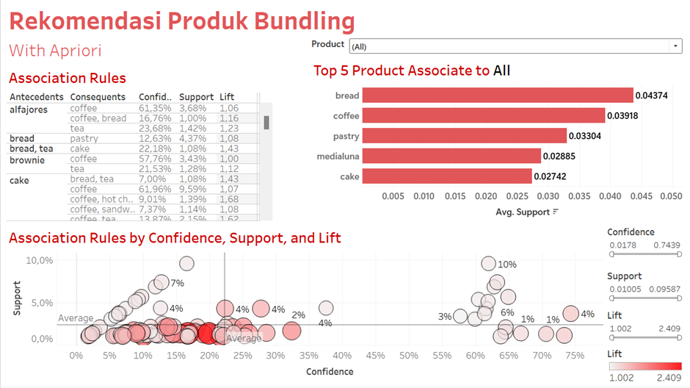
Tabel ini menunjukkan nilai confidence, support dan lift dari produk (Consequents) yang berasosiasi dengan produk (Antecedents)
Dengan keterangan
- Confidence: Probabilitas bahwa produk (Consequents) muncul dalam transaksi yang juga mengandung produk (Antecedents)
- Support: Proporsi transaksi dalam dataset yang mengandung produk tersebut
- Lift: Mengukur seberapa lebih sering produk (Consequents) muncul ketika produk (Antecedents) terjadi dibandingkan dengan frekuensi munculnya produk (Consequents)
DATA ACADEMY ™

Slide 22
Grafik ini menunjukkan 5 produk (Consequents) teratas yang berasosiasi dengan produk (Attendance) berdasarkan nilai support.
DATA ACADEMY ™

Slide 23
Grafik ini menunjukkan persebaran nilai confidence, support dan lift.
DATA ACADEMY ™

Slide 24
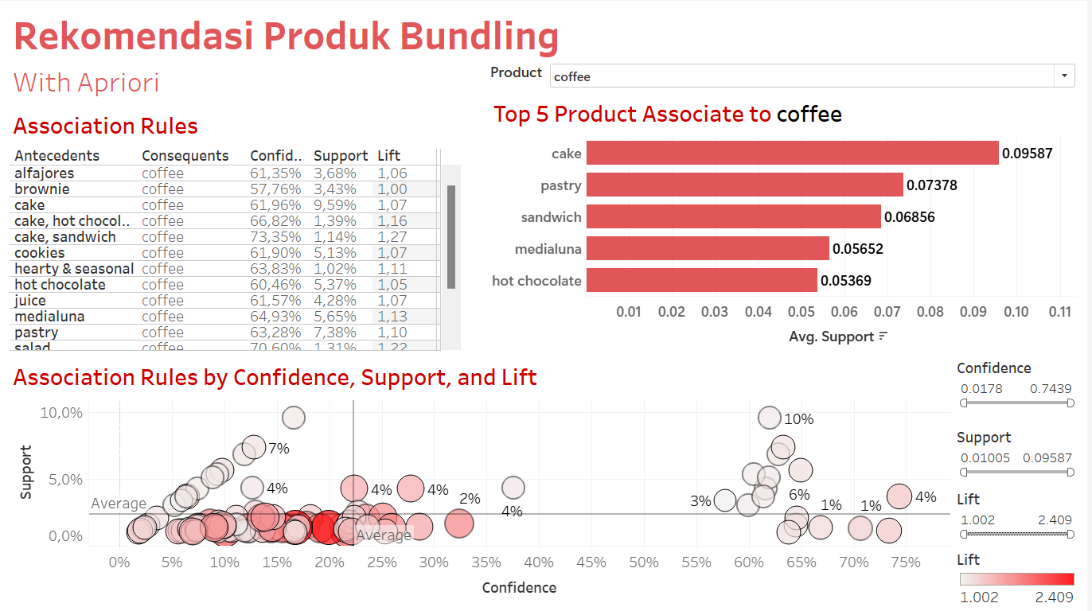
Contoh Pembacaan Dashboard
Produk (Consequents) yang ingin dibundling.
Cake merupakan produk yang paling baik untuk dibundling dengan Coffee berdasarkan nilai support.
Jika membeli Alfajores maka kemungkinan 3,68% juga akan membeli Coffee dengan kepastian yang akan terjadi yaitu 61,35% berdasarkan transaksi yang sudah terjadi selama ini.
DATA ACADEMY ™

Slide 25
Kesimpulan
1. Dengan menerapkan aturan Asosiasi menggunakan metode Apriori dan FP Growth, kita berhasil mengidentifikasi pola-pola hubungan antarproduk berdasarkan transaksi yang terjadi pada rentang waktu 30 Oktober 2016 hingga 9 April 2017. Dari hasil analisis tersebut, dapat dilihat produk-produk yang memiliki keterkaitan yang signifikan.
2. Untuk performa model, algoritma FP Growth memiliki waktu eksekusi yang lebih cepat dibandingkan Apriori. Hal ini mengindikasikan efisiensi dalam pengolahan data, memberikan kelebihan dalam kinerja algoritma.
3. Aturan yang dihasilkan dari analisis ini dapat menjadi acuan bagi pemilik toko. Mereka dapat menggunakan informasi ini untuk merancang bundling produk yang lebih efektif, meningkatkan strategi penjualan, dan mendukung optimalisasi penjualan.
DATA ACADEMY ™

Slide 26




Thank You
DATA ACADEMY ™

